Slide 1

职工便利系统
——基于javaGUI实现
组长：王泽豪
组员：郭娴娴；牛云云；董建华；刘筱；李盼；王辉；谢鹏弟；武洋

Slide 2

01
02
项目背景介绍
项目架构和技术选型
目录
03
04
功能模块分析
设计与实现
CONTENT
05
知识总结及心得分享

Slide 3

PART ONE
项目背景
BACKGROUND

Slide 4


一、项目背景介绍
基于现在的各类企业的职工在企业日常工作及生活中所需要的各类需求。
因此需要开发一个职工便利系统，以方便职工完成公司内的日常事务，提高工作效率。让管理人员可以更好的管理企业员工。

Slide 5

设计目的
01
提升职工的工作效率和生活质量
让职工能够更加便捷地处理各项工作和生活事务。该系统将为职工提供一站式服务，包括工作任务管理、生活管理等功能，从而促进企业的发展和稳定。
02
帮助企业实现数字化转型
提高信息化水平和管理效率。更有利于公司管理各类员工和查看员工状态。
03

Slide 6
PART TWO
项目架构
Project Architecture

Slide 7



技术选型
JAVA语言实现基础代码
Swing组件实现可视化界面
ArrayList数组实现存放数据

Slide 8

项目架构
添加
删除
管理员
查看
修改
上下班打卡
登录界面
职工
职工
请假申请
生活开销
职工信息字段
职工号 | 姓名 | 性别 | 打卡次数 | 请假次数 | 餐饮花费 | 日常开销

Slide 9
PART THREE
功能模块
functional module

Slide 10
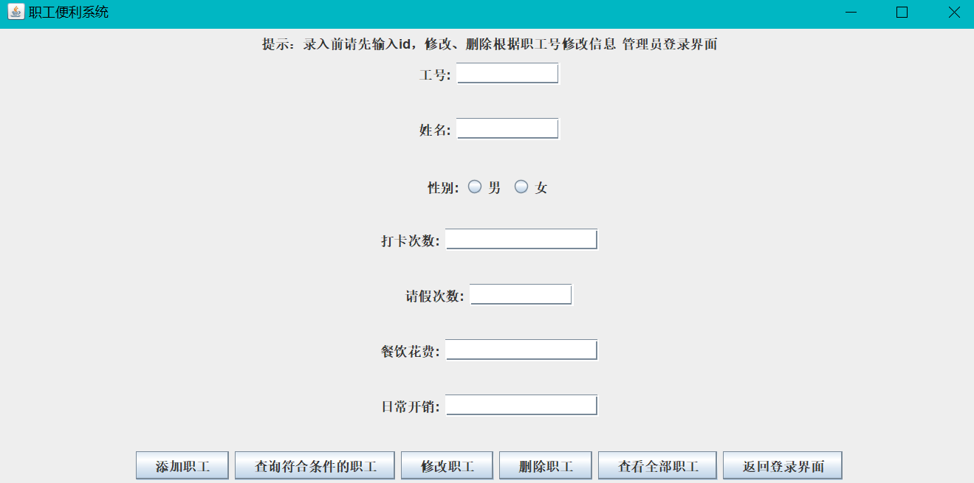
角色模块
管理员模块
该模块员工个人的工作及生活日常使用功能，包括上下班打卡、请假、餐饮消费以及日常消费等。

Slide 11
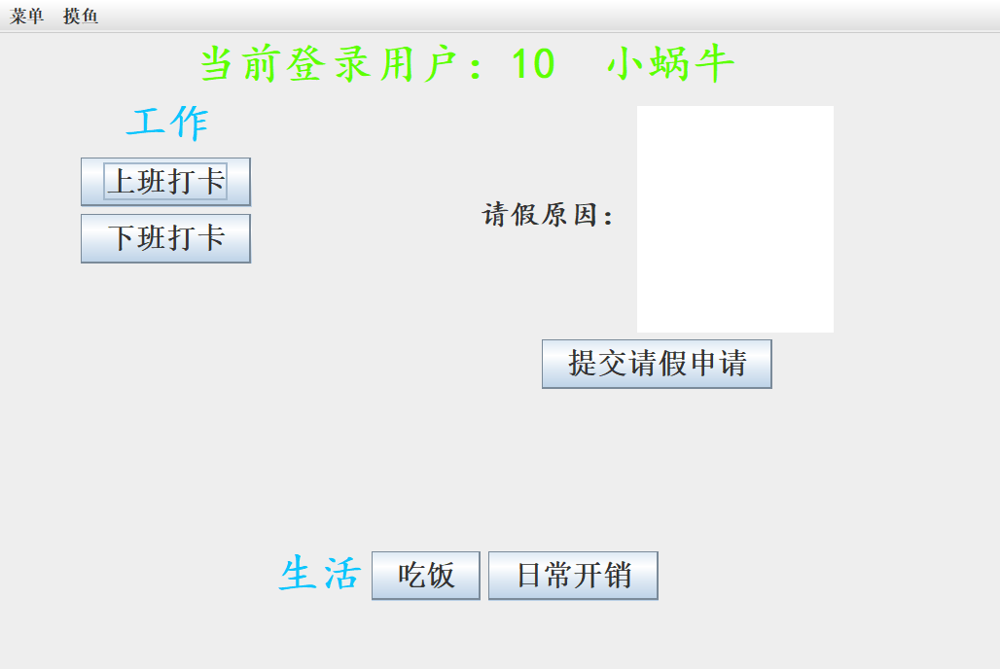
角色模块
职工模块
该模块用于管理员工的个人信息，包括员工基本信息、出勤打卡情况、请假记录、餐饮及日常消费情况等。管理员可以通过该模块快速浏览员工信息，进行修改和删除，同时可以方便地查询员工信息。

Slide 12
PART FOUR
设计实现
Design Implementation

Slide 13
知识总结，心得分享。
本次设计的是职工管理系统，主要使用的是面向对象设计的思想，将每个窗口和信息都抽象化成一个类来使用，这样不仅结构清晰、代码编写也较为规范。
其中难点是使用Swing组件，包括窗口和组件的布局，按钮的事件监听事件；Key的事件监听等；
对于职工信息表的实现则用到了txt文本文件存储，使用ArrayList数组来进行数据的读取和写入；
对于管理员界面的职工信息表和职工的信息关联中，需要用到String和int类型的互相转换；
其他用到的知识点：
登录界面验证码：String存储所有随机字符串，通过随机遍历来实现随机生成验证码；
显示隐藏密码：通过监听点击事件mousePressed和mouseReleased，按下显示原始字符，松开显示*号。

Slide 14

THANKS

